Slide 1
ΕΛΕΝΗ
ΠΡΟΛΟΓΟΣ -ΠΑΡΟΔΟΣ

Slide 2

ΑΦΙΣΑ

Slide 3

ΑΦΙΣΑ

Slide 4

ΑΦΙΣΑ

Slide 5
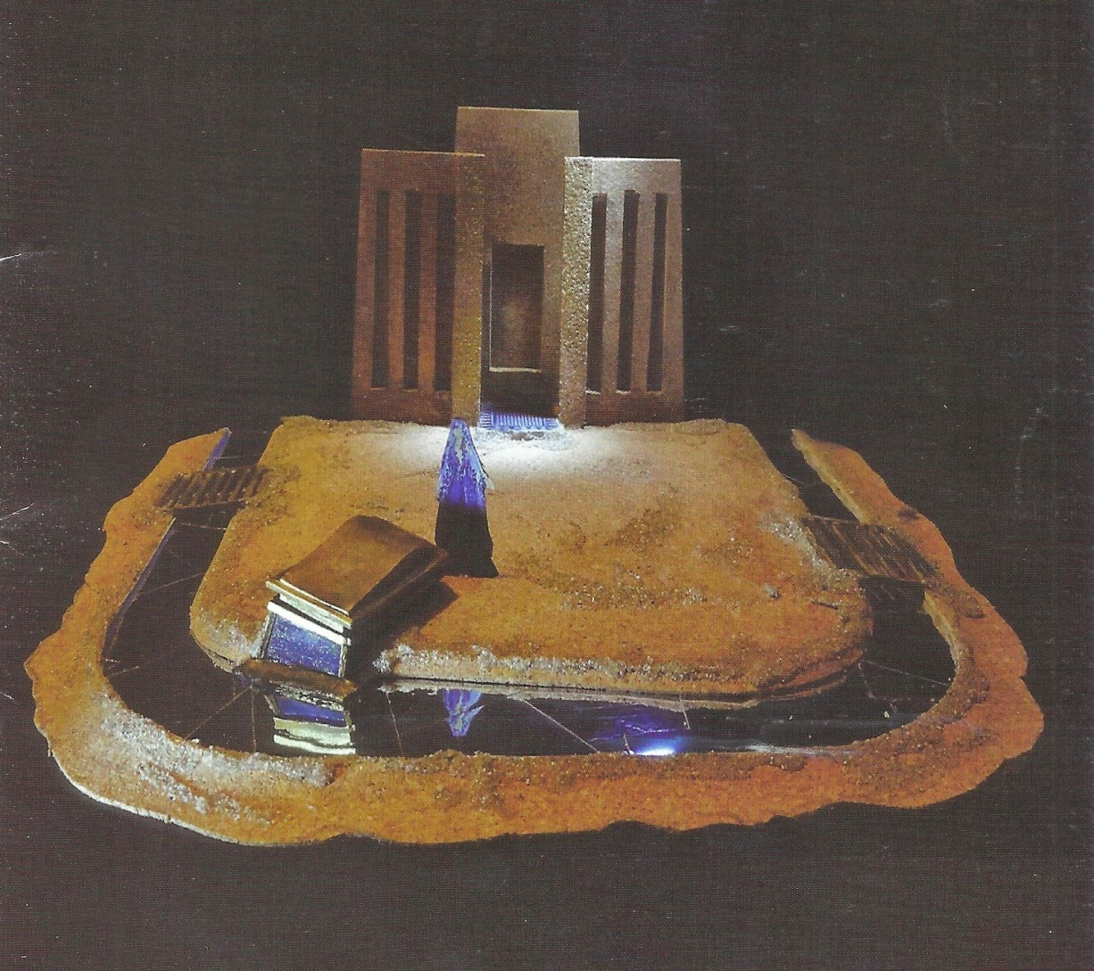
ΣΚΗΝΟΓΡΑΦΙΑ

Slide 6
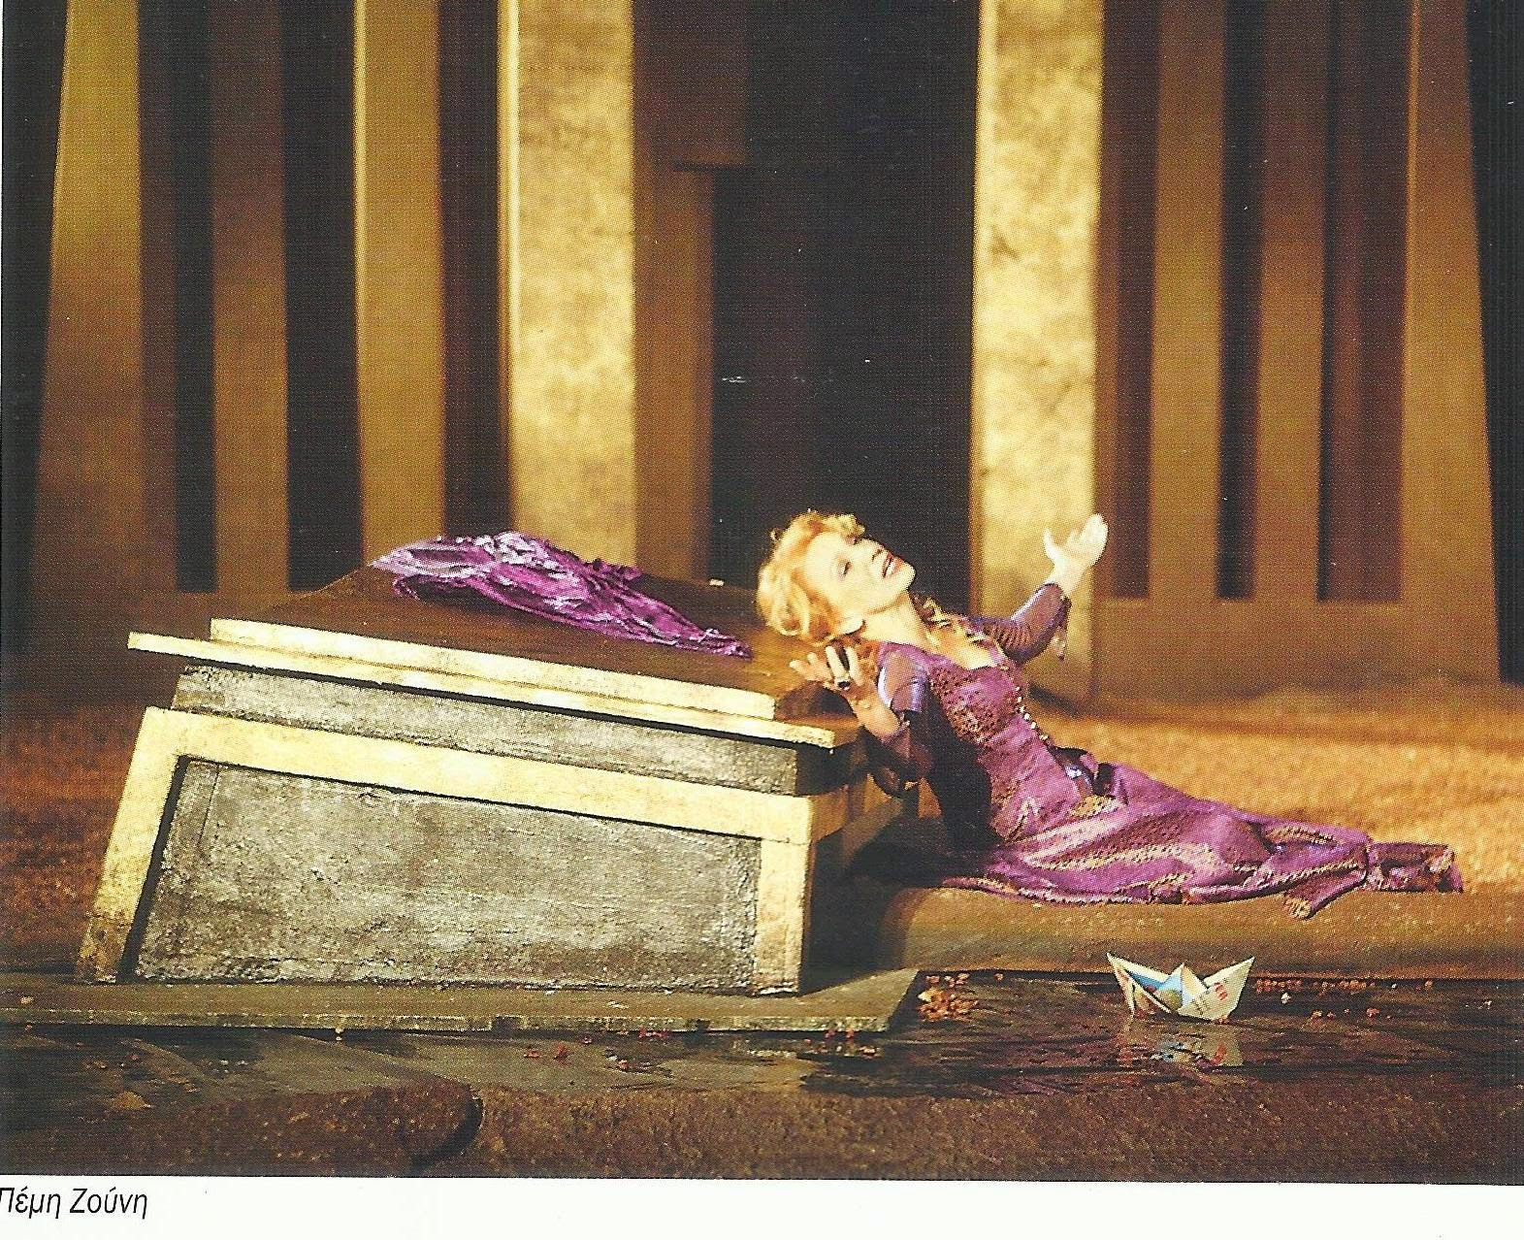
ΠΡΟΛΟΓΟΣ

Slide 7
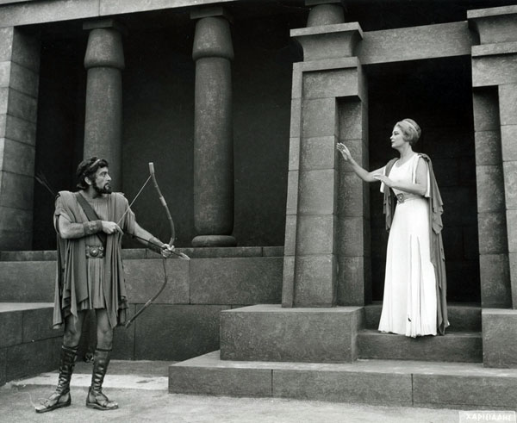
ΠΡΟΛΟΓΟΣ

Slide 8
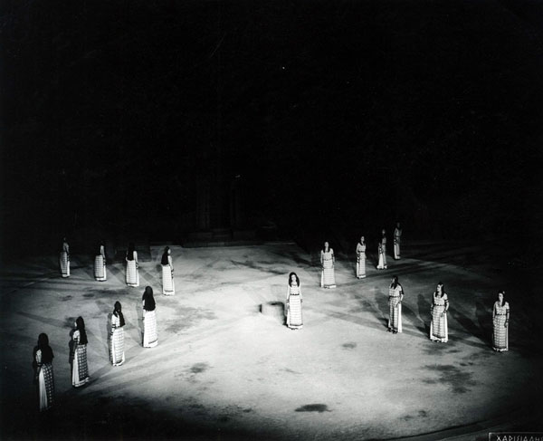
ΠΑΡΟΔΟΣ

Slide 9
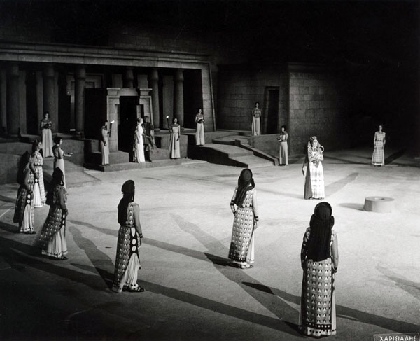
ΠΑΡΟΔΟΣ

Slide 10
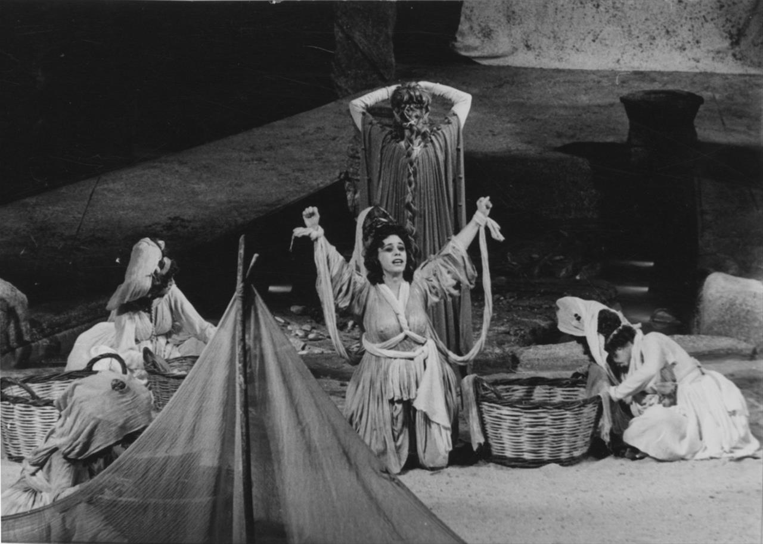
ΠΑΡΟΔΟΣ

Slide 11
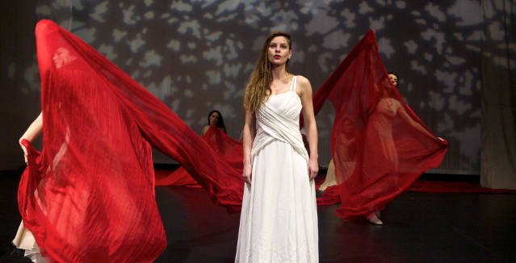
ΠΑΡΟΔΟΣ

Slide 12
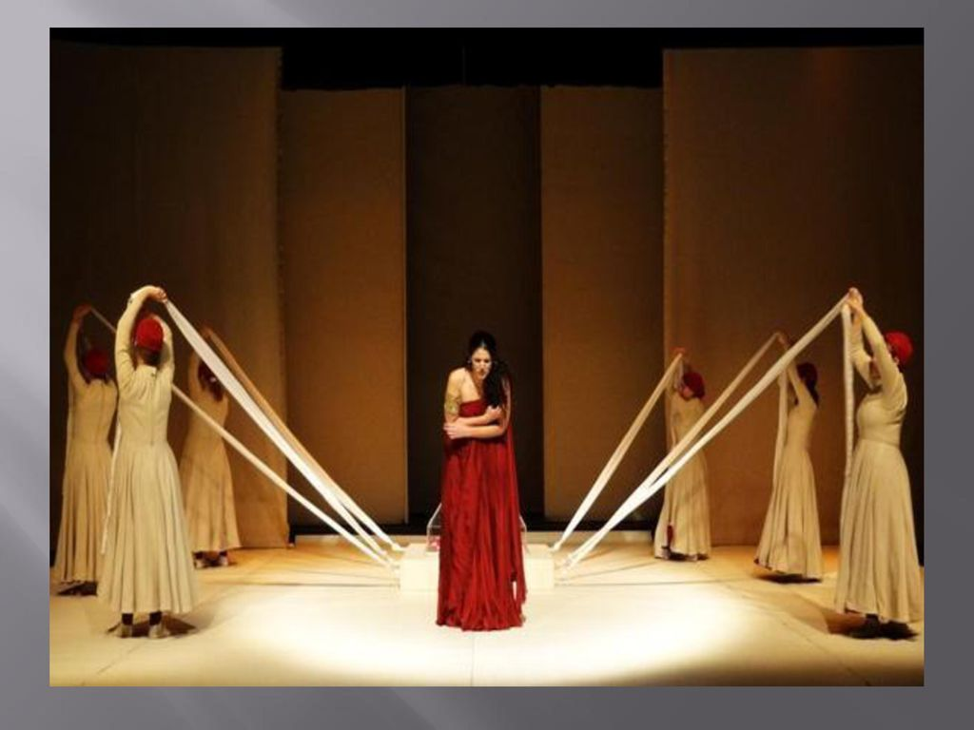
ΠΑΡΟΔΟΣ

Slide 13

ΑΛΛΗ ΕΚΔΟΧΗ

